Slide 1
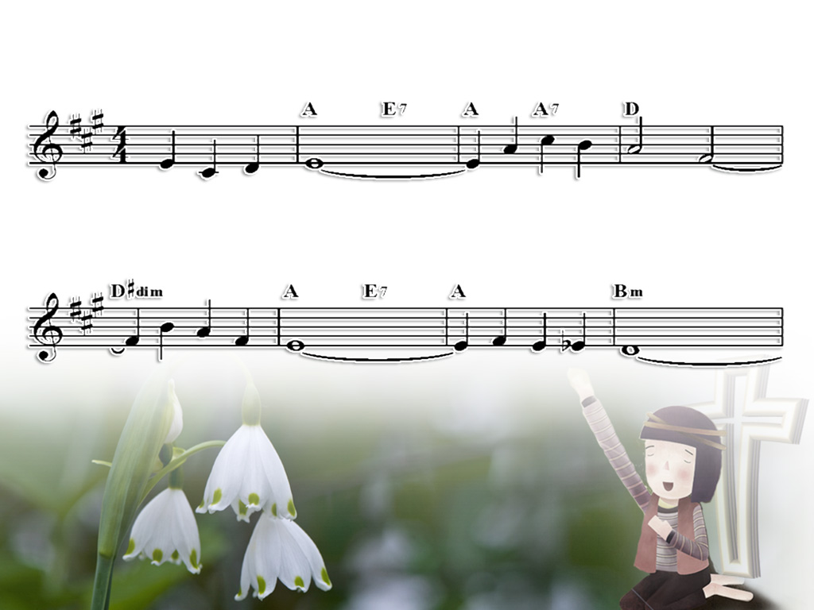
살아계신 주
1-12
주하나 님 - 독생자 예 수
-날위하 여 - 오시었 네

Slide 2
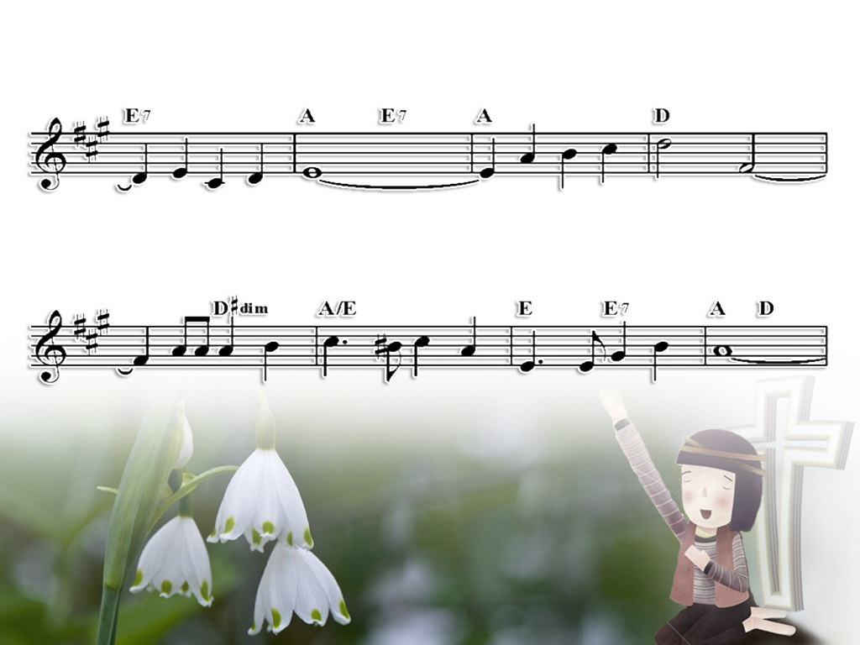
2-12
-내모든 죄 - 다사하 시 고
-무덤에서부 활하신 나 의구세 주

Slide 3
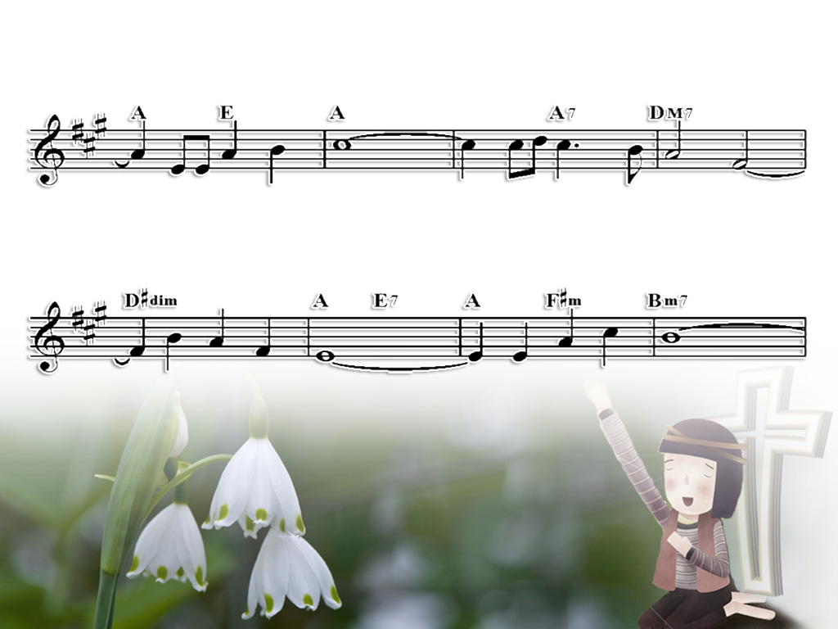
3-12
-살아계신 주 - 나의참 된 소 망
-걱 정 근 심 - 전 혀 없 네

Slide 4
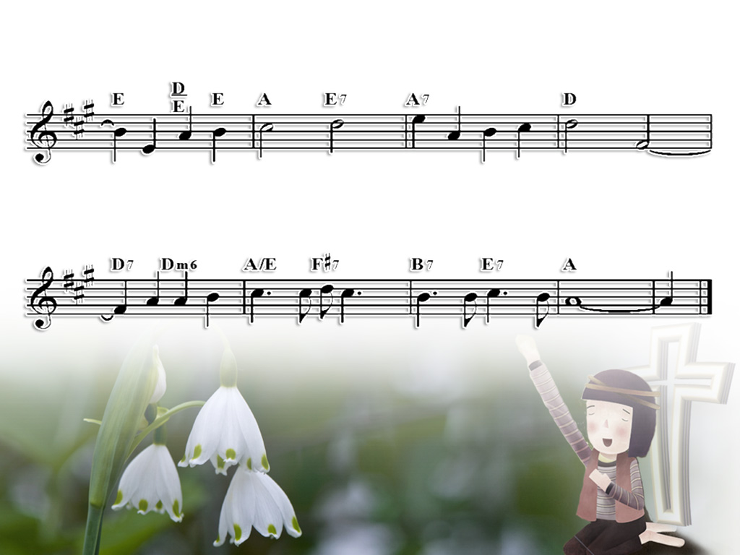
4-12
-사랑의 주 내 갈길인도 하 니
-내모든삶의기쁨 늘 충만 하네 -

Slide 5
5-12
주안에 서 - 거듭난 생 명
-도우시 는 - 주의사 랑

Slide 6
6-12
-참기쁨 과 - 확신가 지 고
-예수님의도 우심을 믿 으며살 리

Slide 7
7-12
-살아계신 주 - 나의참 된 소 망
-걱 정 근 심 - 전 혀 없 네

Slide 8
8-12
-사랑의 주 내 갈길인도 하 니
-내모든삶의기쁨 늘 충만 하네 -

Slide 9
9-12
그언젠 가 - 주뵐때 까 지
-주를위 해 - 싸우리 라

Slide 10
10-12
-승리의 길 - 멀고험 해 도
-주님께서나 의앞길 지 켜주시 리

Slide 11
11-12
-살아계신 주 - 나의참 된 소 망
-걱 정 근 심 - 전 혀 없 네

Slide 12
12-12
-사랑의 주 내 갈길인도 하 니
-내모든삶의기쁨 늘 충만 하네 -

